Slide 1
采购项目-供应商

Slide 2
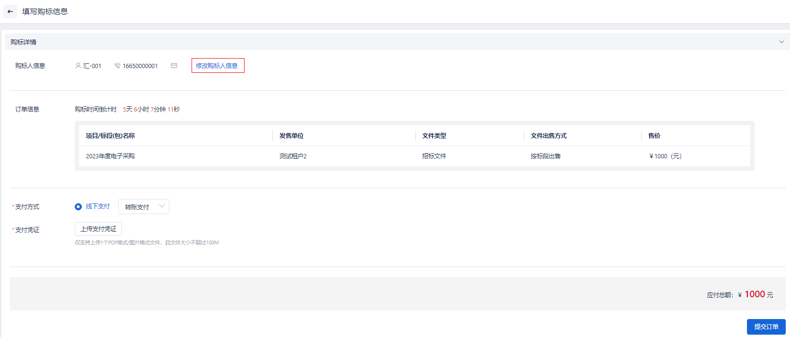
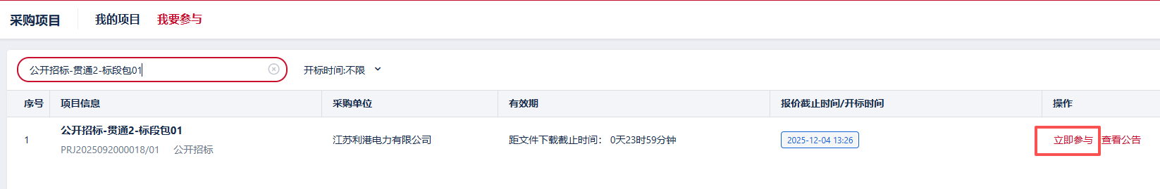
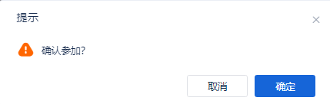
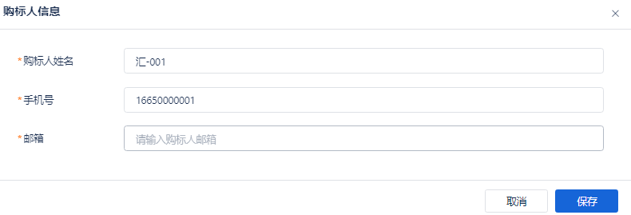
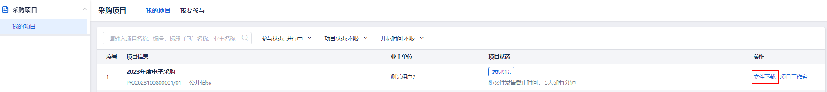
公开项目需从我要参与菜单进行参与项目后才可进行购买文件
立即参与
点击修改购标人信息
订单提交审批，审批通过后
确认参与项目后
点击文件下载，下载招标文件

Slide 3
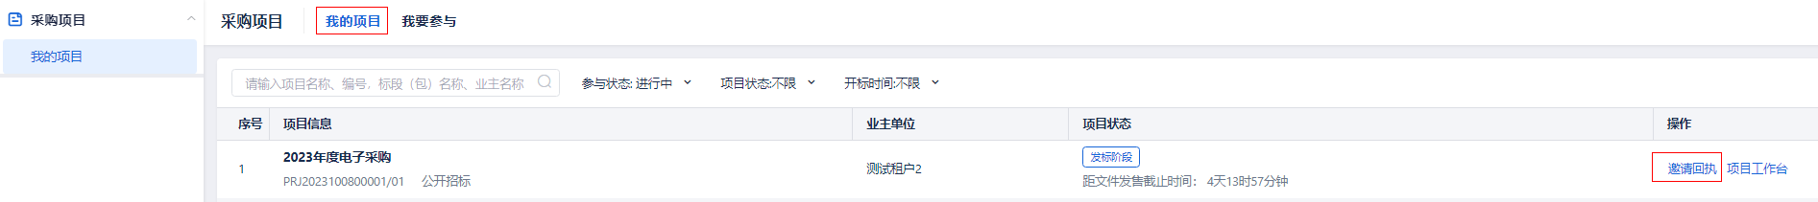
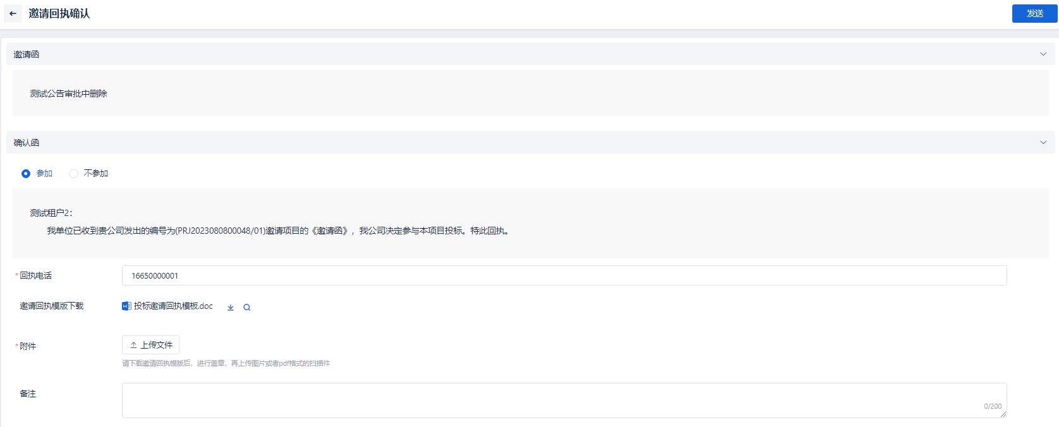
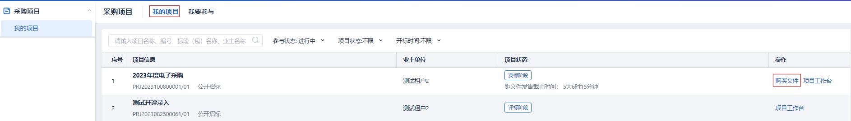
邀请项目可直接通过我的项目邀请回执进行是否确认参加
邀请回执
点击修改购标人信息
订单提交审批，审批通过后
邀请回执确认参加后
购买文件
点击文件下载，下载招标文件

Slide 4
招标文件澄清-供应商

Slide 5
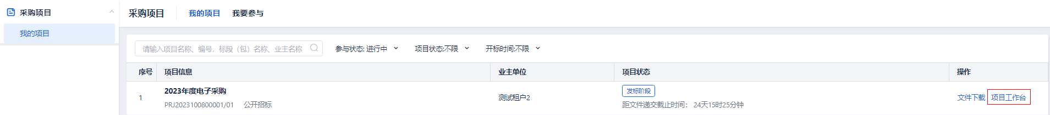
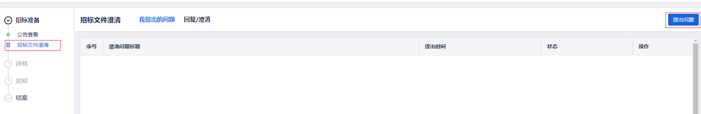
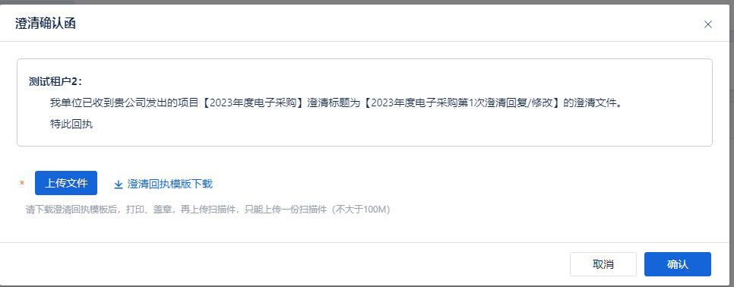
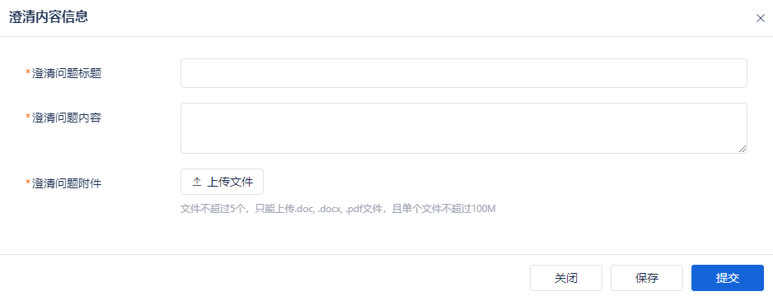
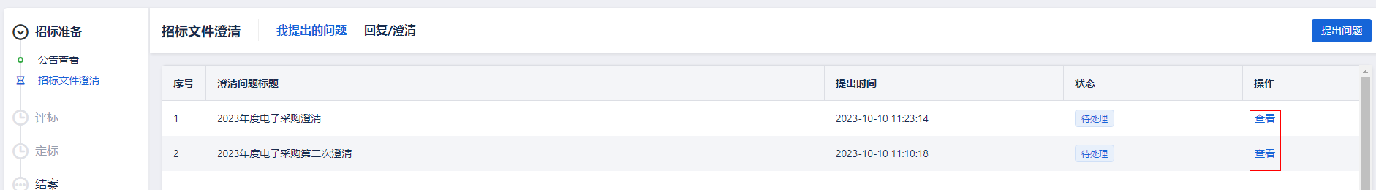
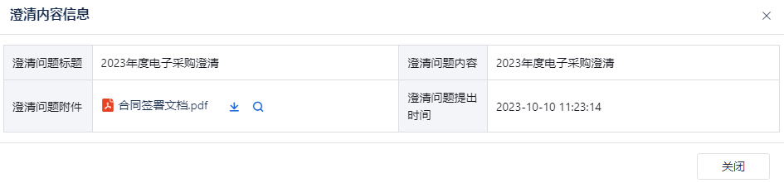
招标文件澄清
点击回复/澄清，进行项目经理发出的澄清确认
点击项目工作台，进入招标准备-招标文件澄清
点击确认
点击提出澄清
点击提交
点击确认
点击查看
确认后，状态列：由待确认改为已确认
操作列：由确认改为查看

Slide 6
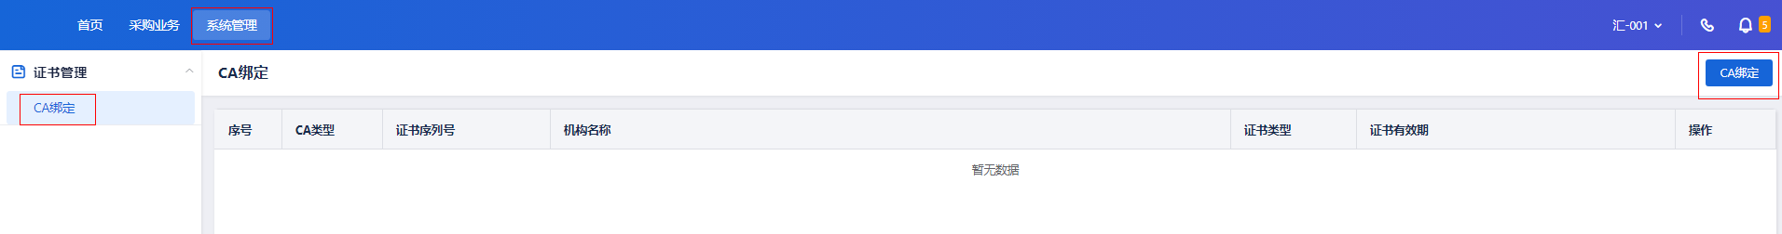
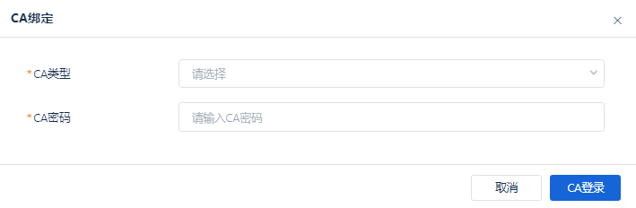
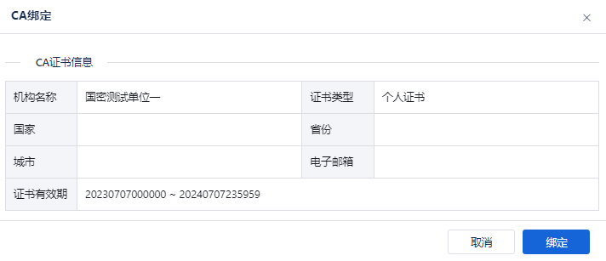
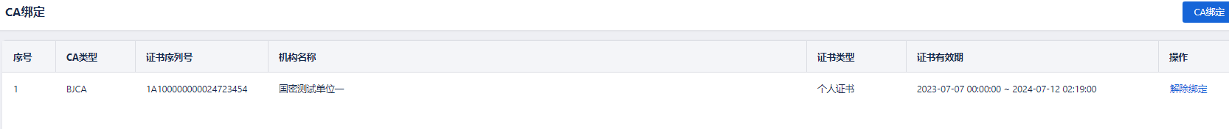
绑定CA
点击CA绑定
注：需绑定制作投标文件的CA
点击CA登录
点击绑定

Slide 7
回复/确认澄清
点击提交
点击项目工作台，进入招标准备-招标文件澄清
点击查看
点击提出澄清

Slide 8
投标文件制作

Slide 9
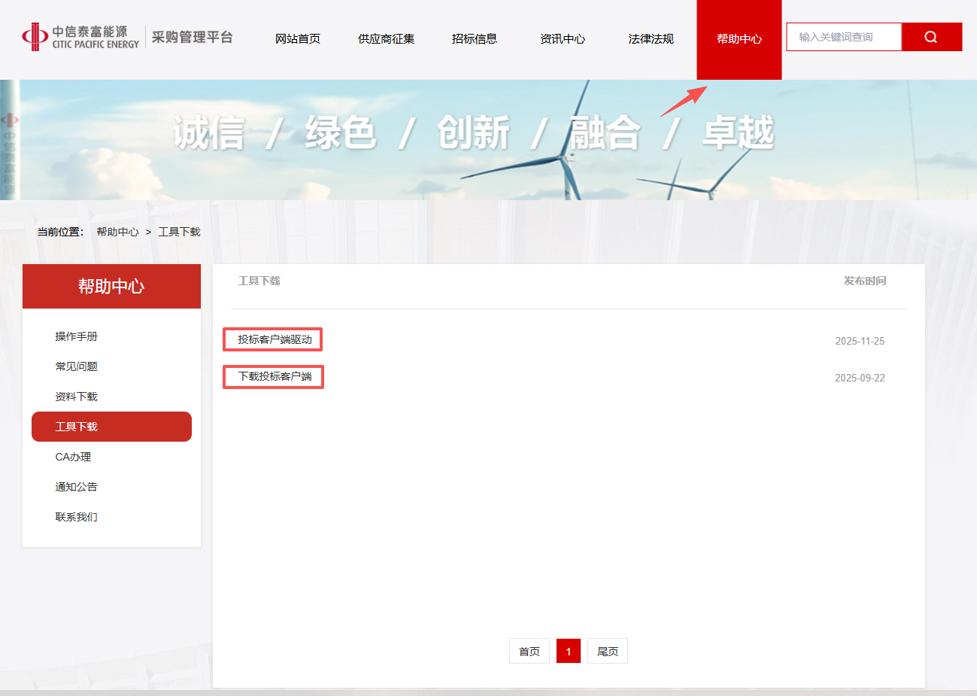
投标文件制作
通过中信泰富能源门户网站帮助中心，下载投标客户端和CA驱动

Slide 10
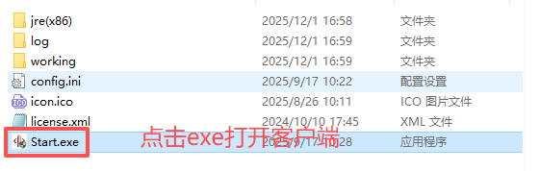
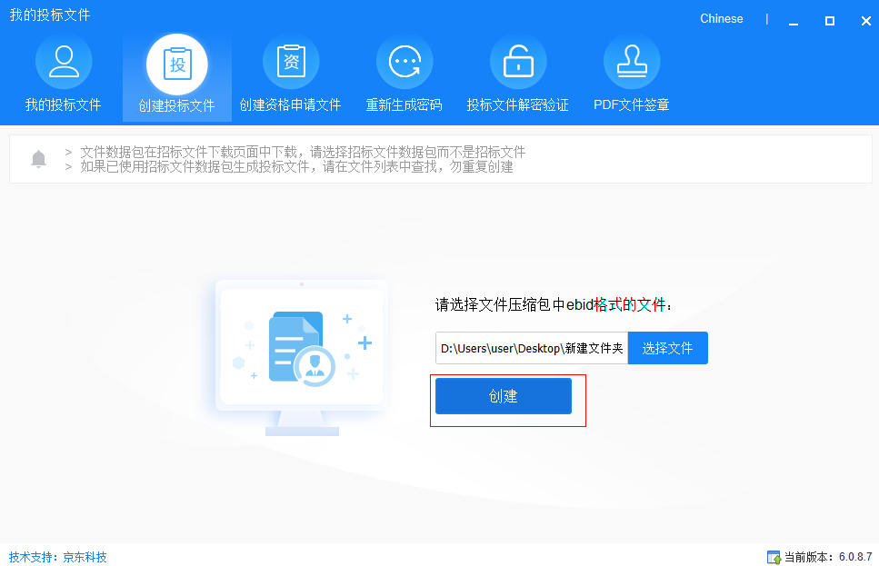
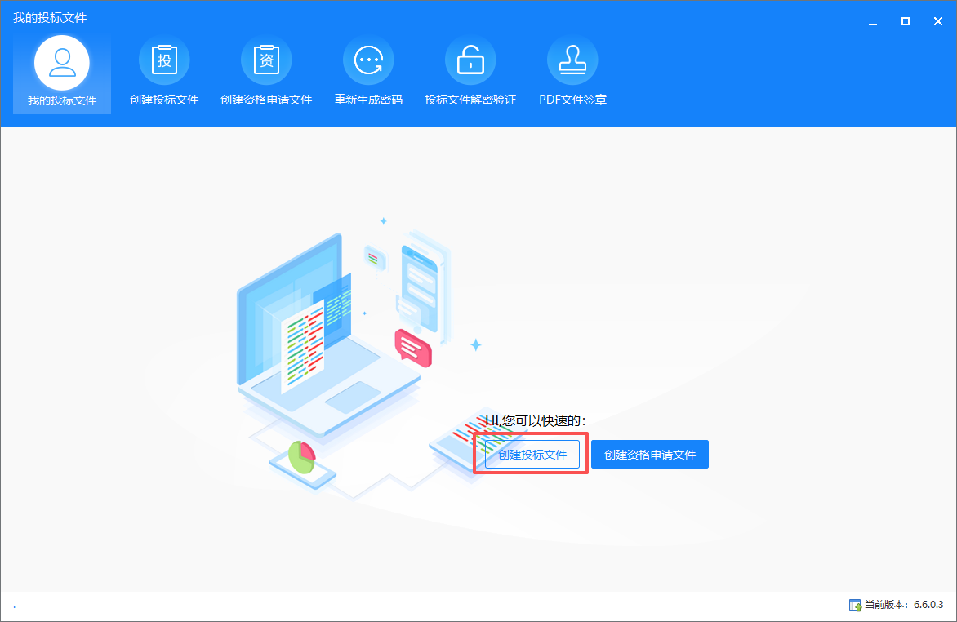
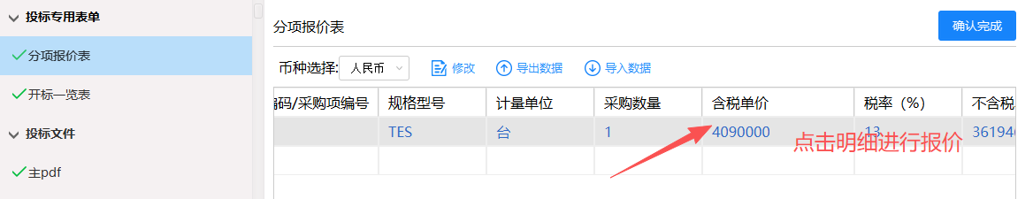
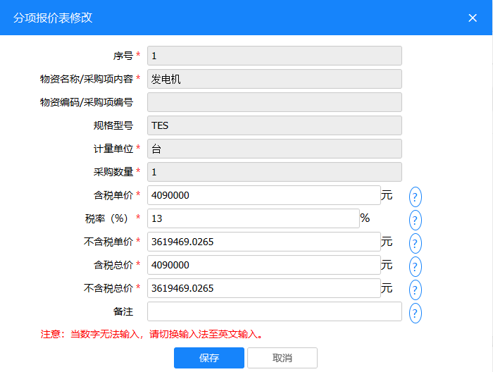
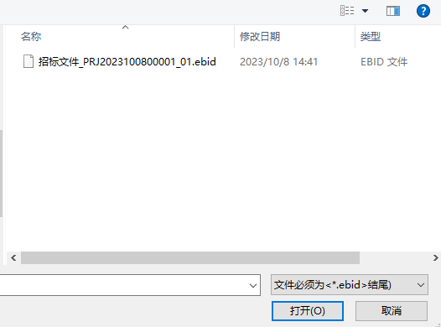
投标文件制作
打开投标编制客户端
点击创建
点击明细信息进行报价
进入创建投标文件点击【选择文件】
完成报价后点击保存按钮
选择下载的招标文件中的ebid格式文件进行上传

Slide 11
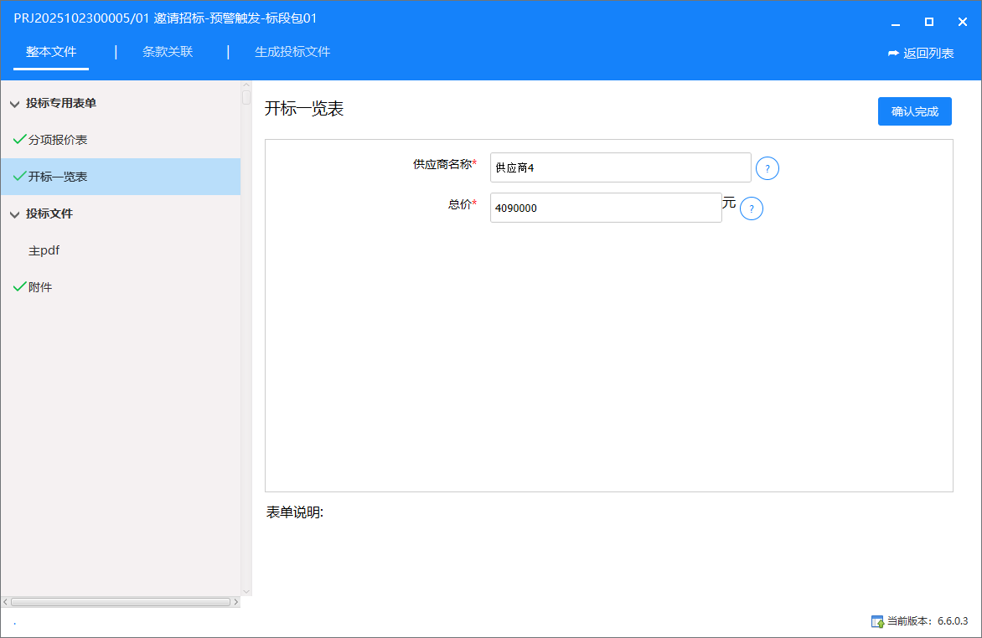
投标文件制作
手动输入分项报价表所有报价明细含税总金额

Slide 12
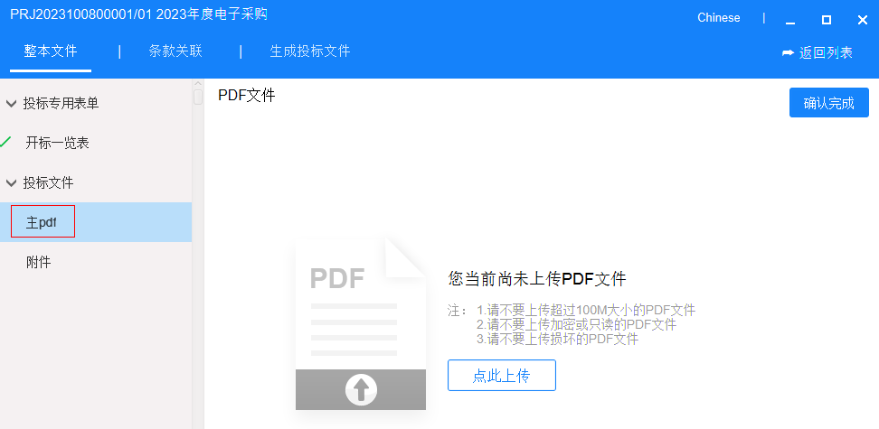
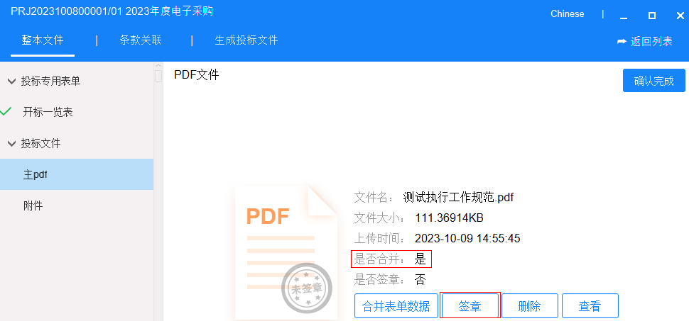
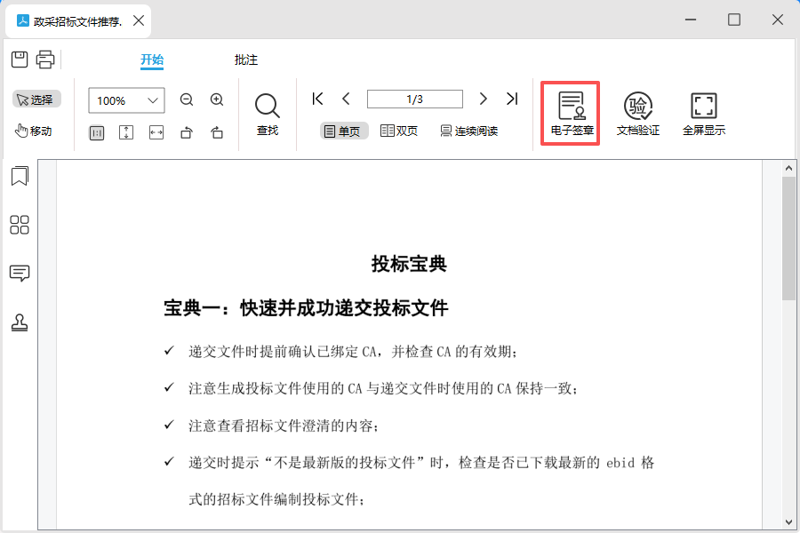
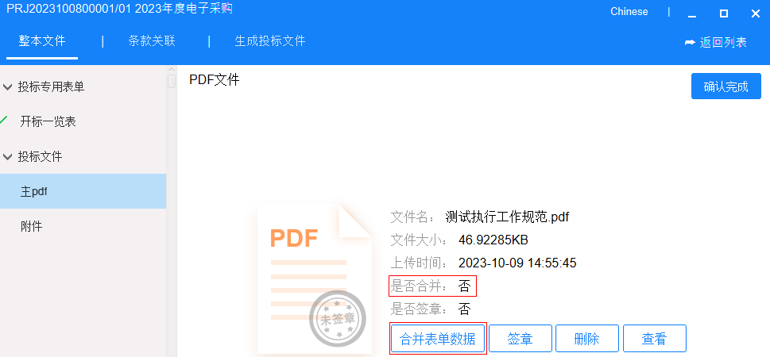
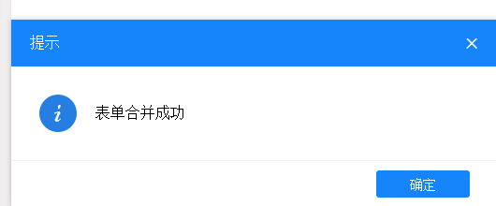
投标文件制作
注：先进行合并表单数据后在进行签章
点击签章，进入投标文件签章页面，可进行单页签章和多页签章
点击【点此上传】，上传pdf格式的投标文件
点击合并表单数据
点击确定

Slide 13
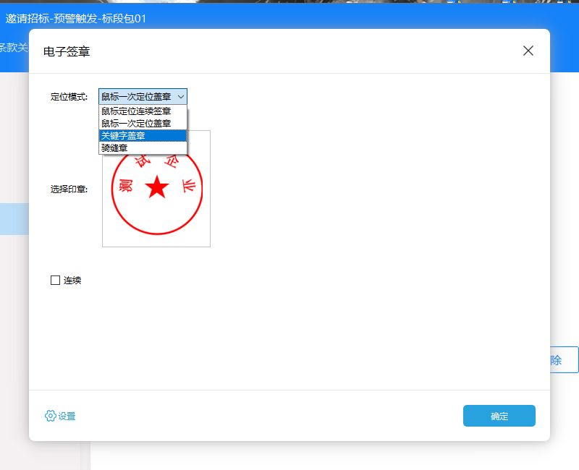
投标文件制作
支持多种盖章方式，完成盖章后点击确定即可

Slide 14
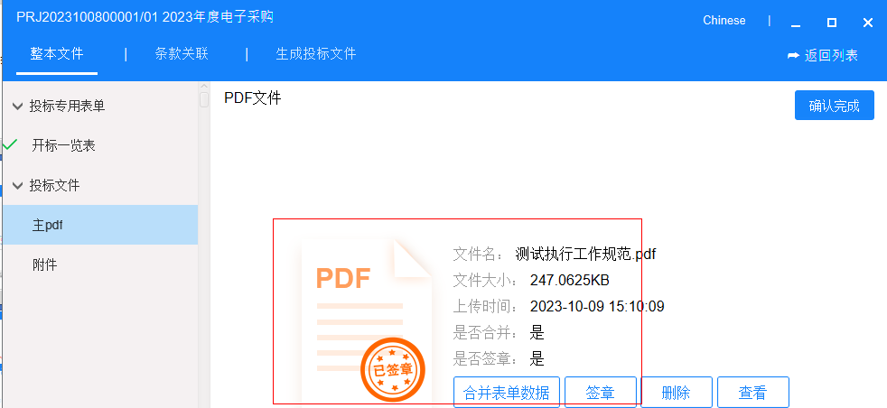
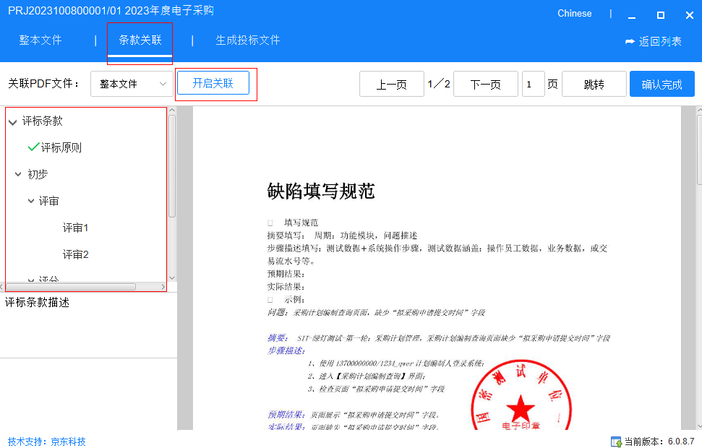
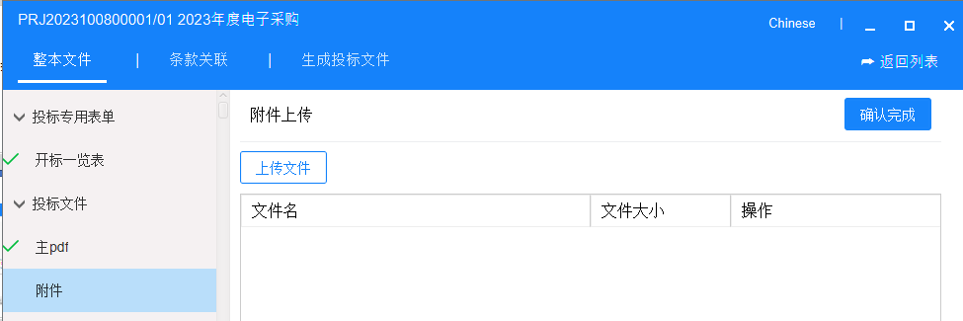
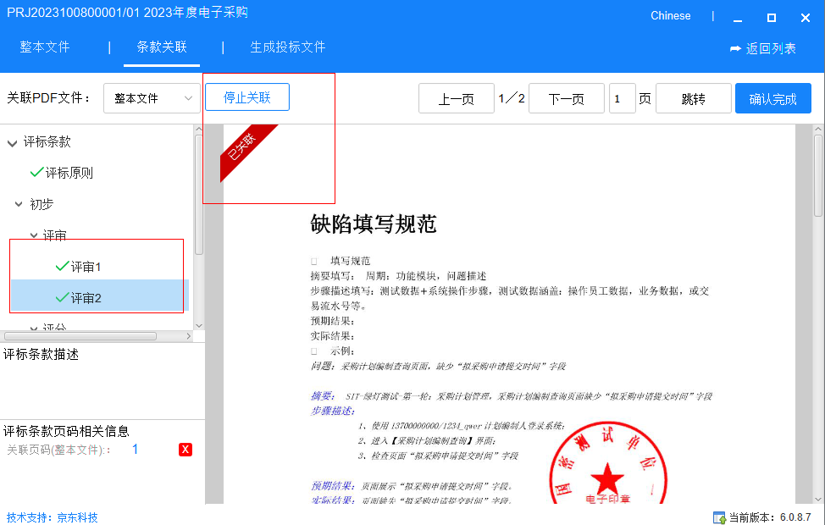
投标文件制作
投标文件签章完成点击保存后，将签章弹窗关闭
点击开启关联后，进行投标文件针对条款对应的页数进行关联，首先点击左侧条款再找到右侧需要关联的投标文件页码点击后显示√即关联完成，支持一个条款关联多个页码
点击确认完成
上传投标文件的补充文件后点击确认完成，无补充文件可直接点击确认完成
整本文件编辑签章完成后，进行条款关联
条款关联完成后，点击确认完成后进入生成投标文件菜单
注：采购方发布招标文件时，未设置关联条款的情况下，该页面无需操作

Slide 15
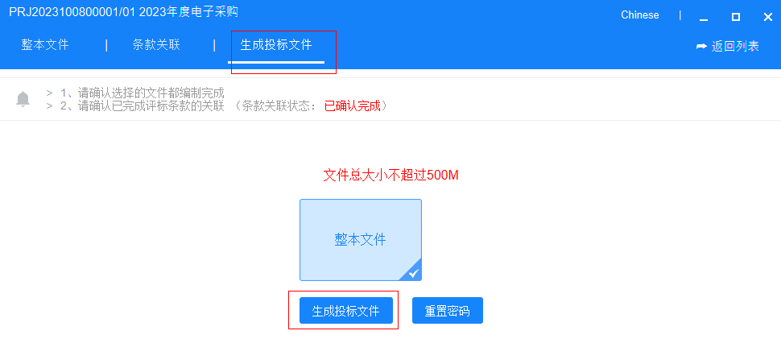
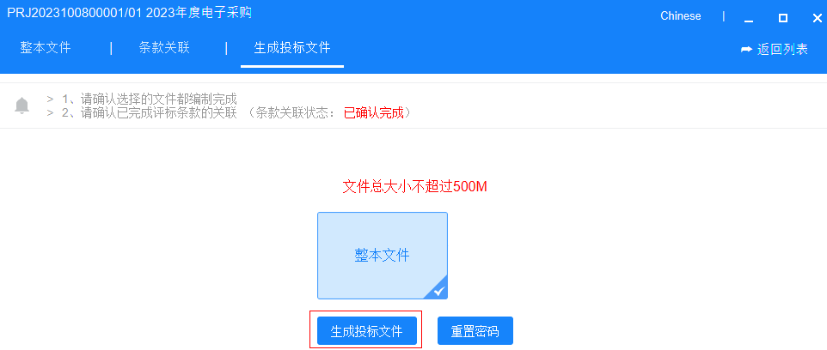
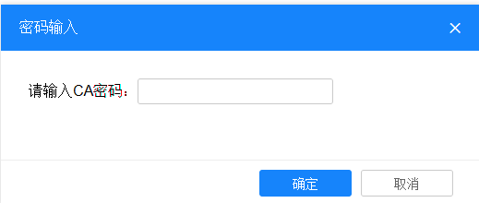
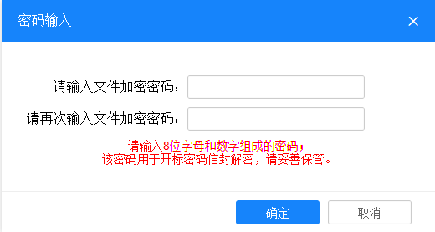
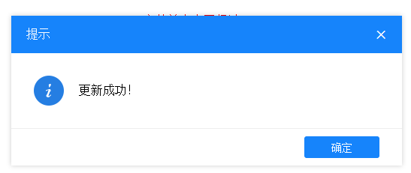
投标文件制作
再次点击生成投标文件，进行ca密码验证
点击生成投标文件
1、输入ca密码点击确定后，弹窗电脑本地弹窗，选择投标文件存放位置
2、点击【重置密码】，进入文件加密密码编辑页面
输入文件加密密码，输入的加密密码可在开标大厅进行密封解密
点击确定

Slide 16
递交投标文件

Slide 17
递交投标文件
点击CA绑定
注：需绑定制作投标文件的CA
点击CA登录
点击绑定

Slide 18
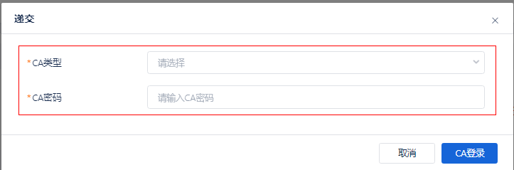
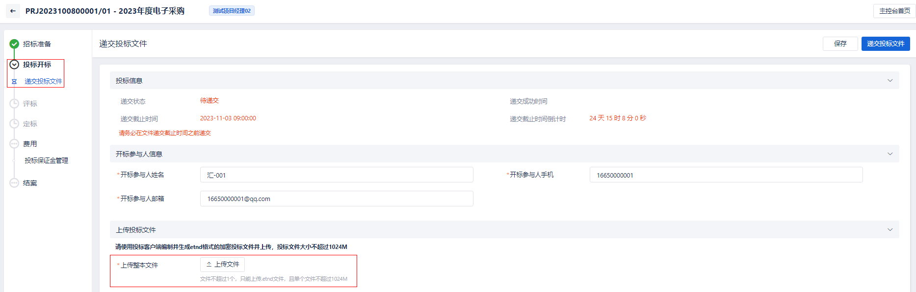
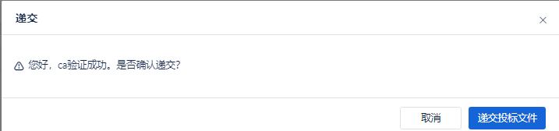
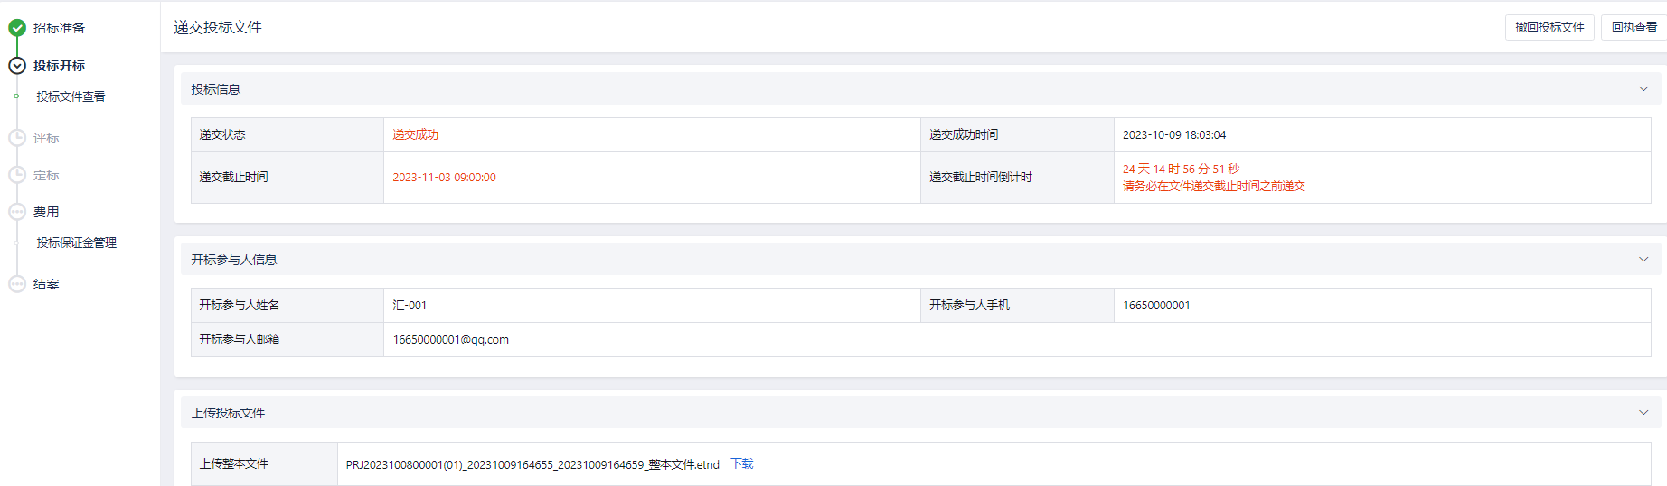
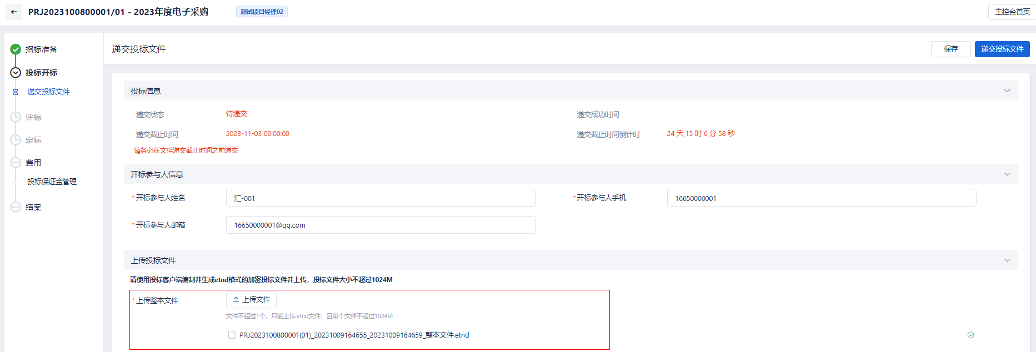
递交投标文件
投标文件上传完成后，点击递交投标文件
点击项目工作台
输入绑定的CA
点击递交投标文件
点击上传文件，上传投标客户端生成的etnd格式文件
点击撤回投标文件，可重新进行投标文件递交

Slide 19
开标-招标项目

Slide 20
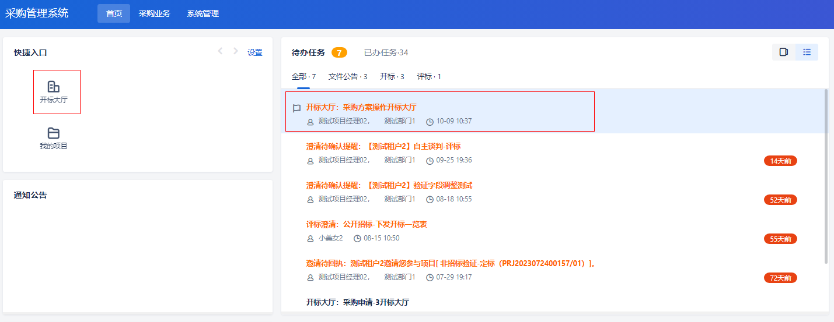
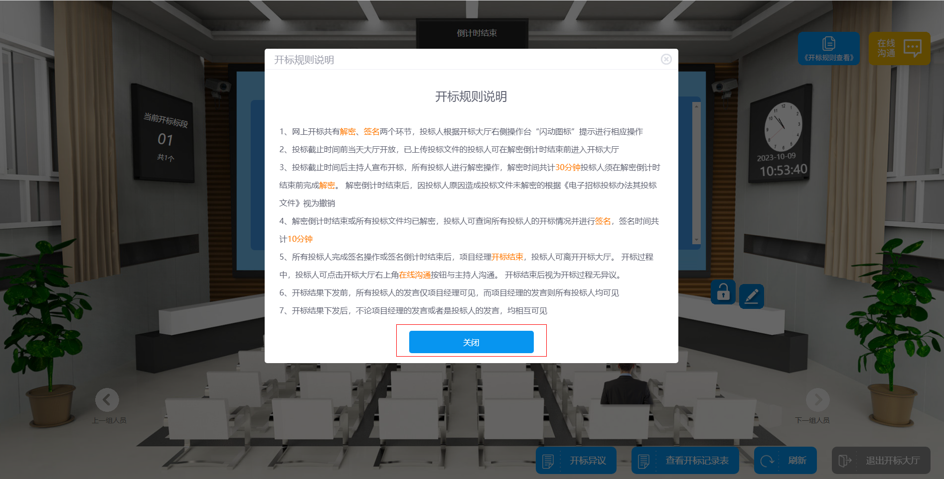
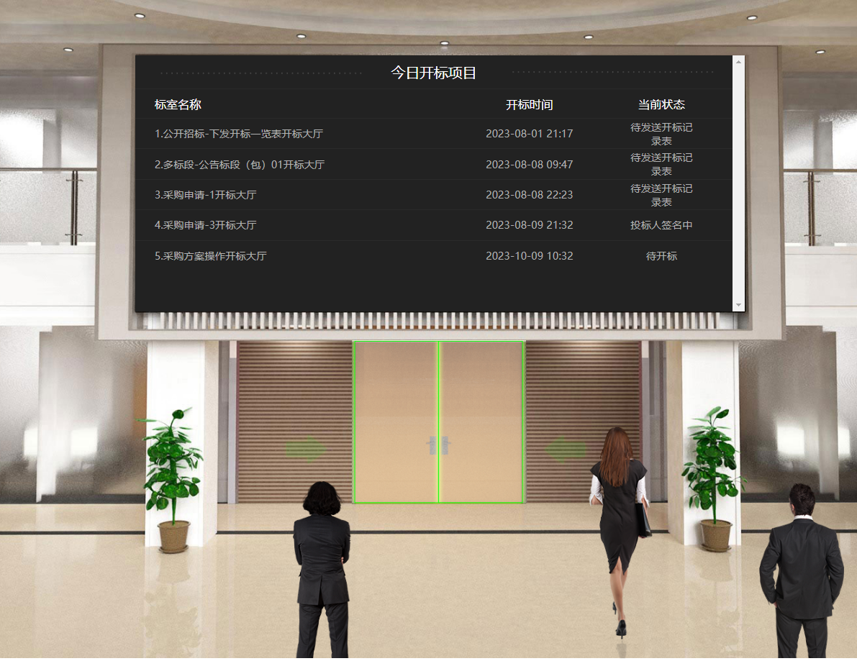
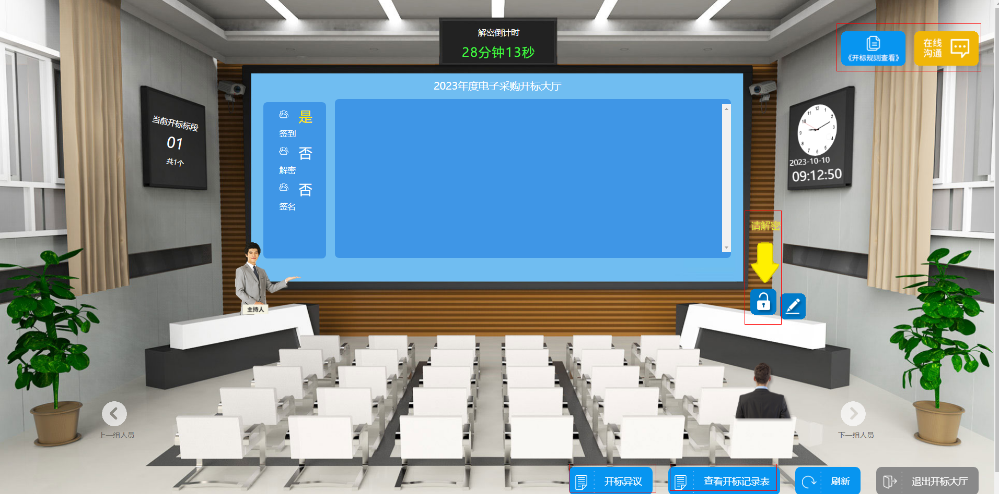


开标-招标
到达开标时间后，可通过首页待办或快捷入口-开标大厅进入
查看开标规则说明后点击关闭
项目经理点击开标后
注：密码信封为制作投标文件的文件加密密码
点击请解密
其他方式解密
双击今日需参与的开标项目，进入开标大厅
CA解密
密码信封解密

Slide 21










开标-招标
供应商全部解密完成，项目经理下发开标记录表后，供应商进行签名
请签名
解密完成查看开标记录表才可查看报价信息
点击签名
输入ca密码进行签名
人工进行签名

